Slide 1
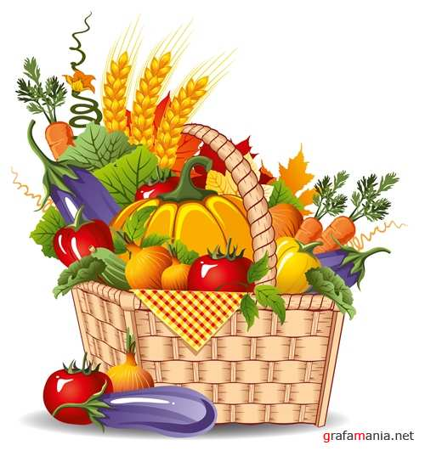
Собери натюрморт
Интерактивная игра для детей 4-7 лет

Slide 2
Инструкция
1.Предложите детям полюбоваться натюрмортом со слайда № 3. 2.Определите размер и положение предметов относительно друг друга. 3. Предложите ребёнку определить порядок собирания натюрморта (сначала располагаем салфетку, затем ставим корзину, потом наполним её урожаем, рядом поставим вазу с цветами, перед корзиной будет лежать виноград).
4. Н а следующем слайде соберите натюрморт (по щелчку).

Slide 3
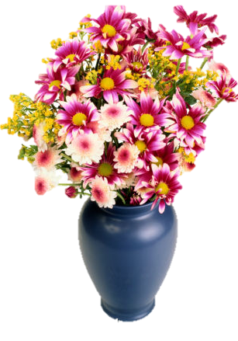
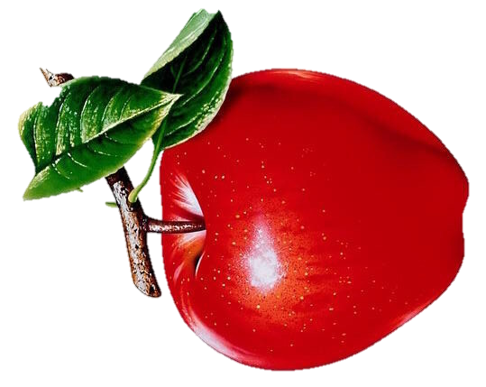
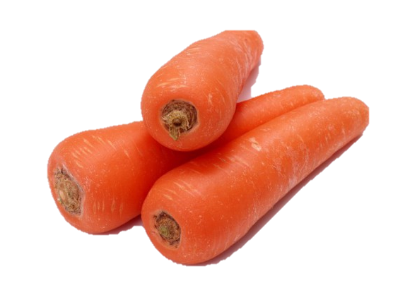
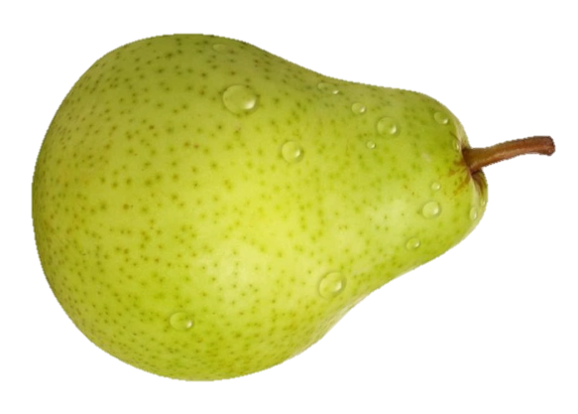
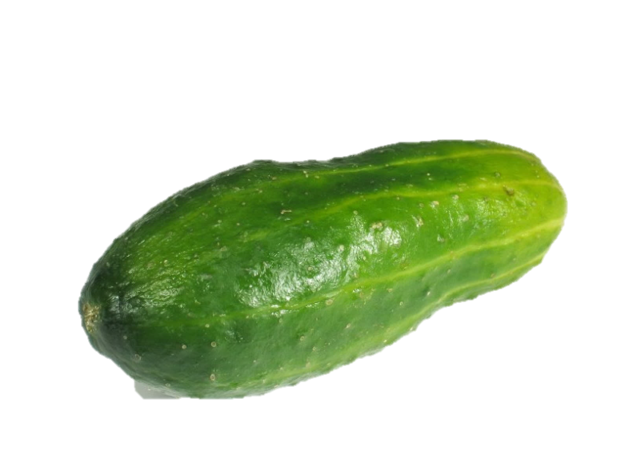
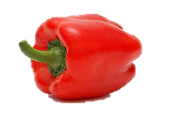
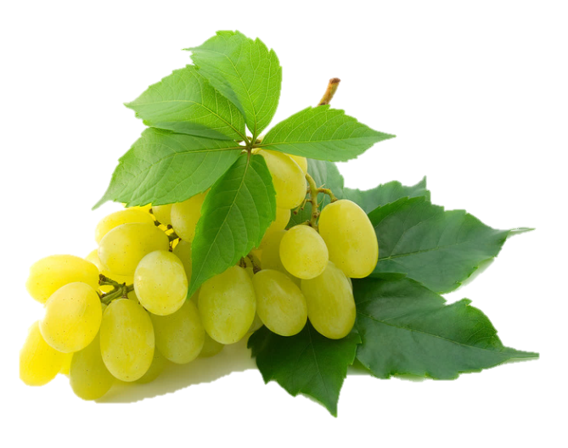

Slide 4
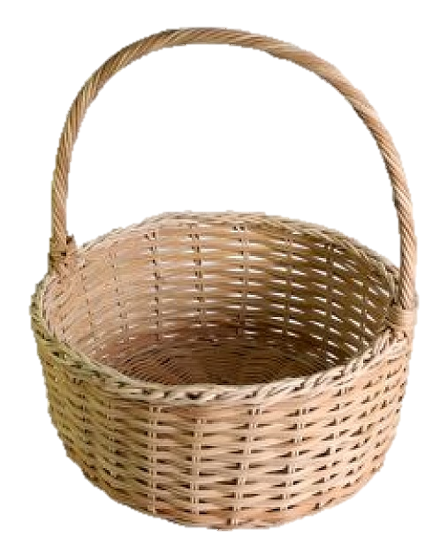
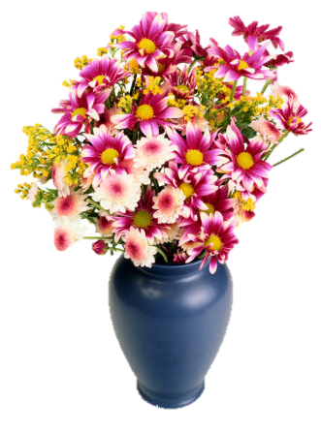
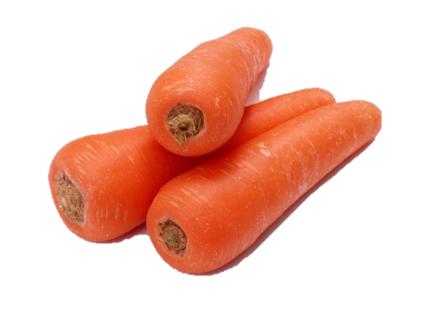
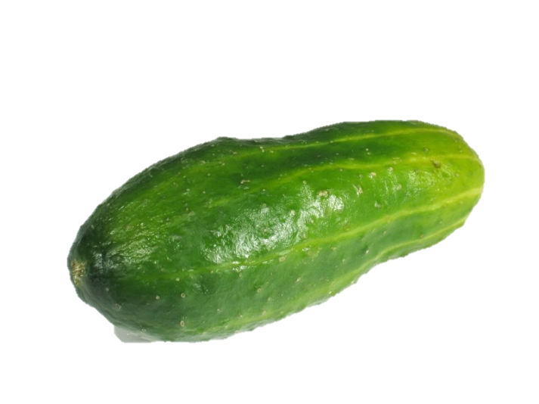
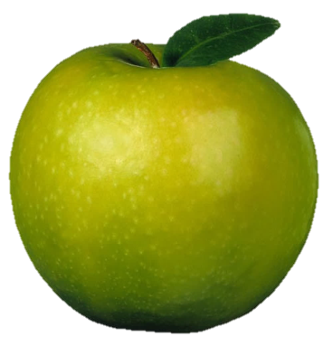

Slide 5
Инструкция
Уважаемые взрослые!
Если ваш ребёнок уже освоил технику работы с компьютером, предложите ему составить натюрморт по своему усмотрению. Цвет салфетки, размер предметов, композицию легко изменить. Главное, попросите ребёнка прокомментировать свои действия.

Slide 6
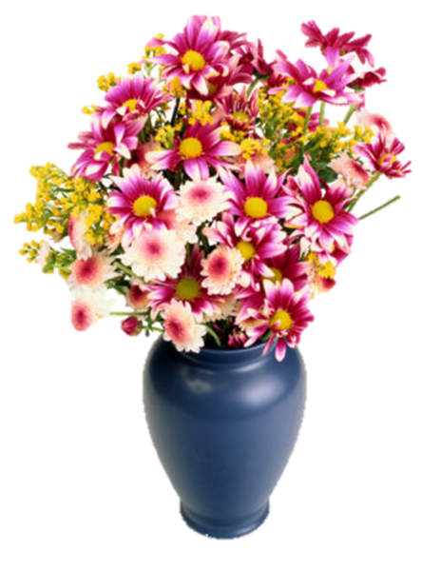
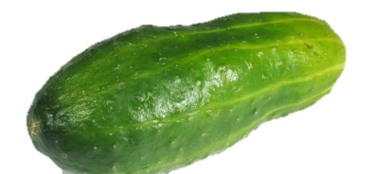
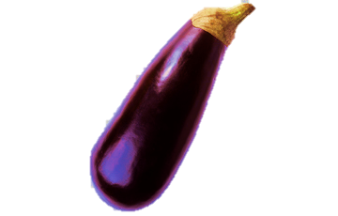
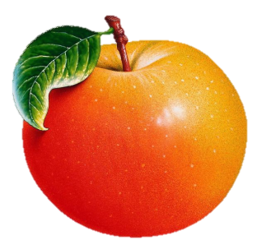

Slide 7
Уважаемые родители!
Если Вы хотите иметь такую игру у себя дома, скопируйте игру, а карточки распечатайте и вырежьте. По желанию дополните игру изображением других предметов.
В увлекательной форме вы сможете развивать у ребёнка внимание, речь, пространственное мышление, цветовое восприятие, закрепить правила составления натюрморта.
Удачи Вам в развитии и воспитании детей-дошкольников!
С уважением воспитатель по изобразительной деятельности Киндирова Л.А.

Slide 9
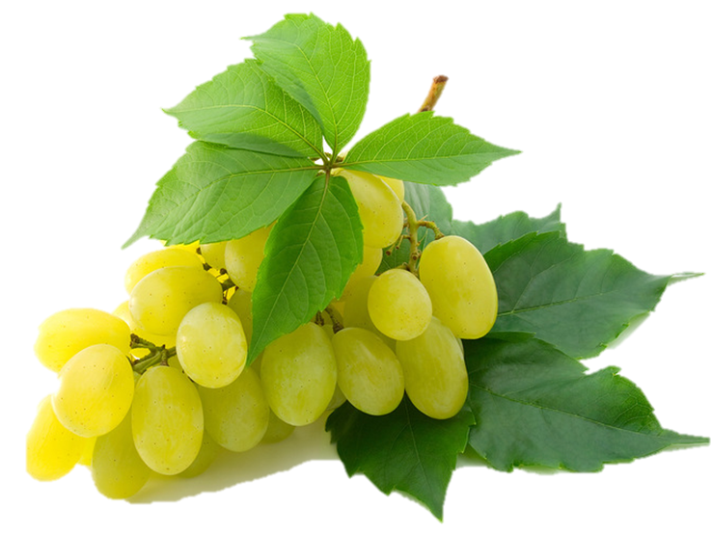
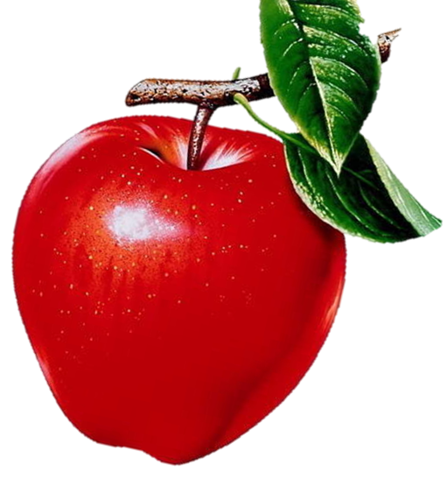
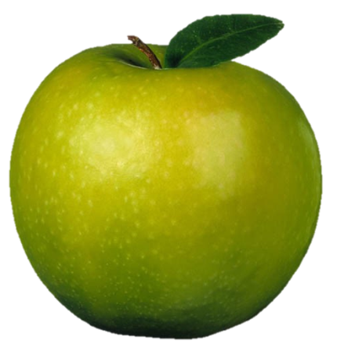

Slide 10
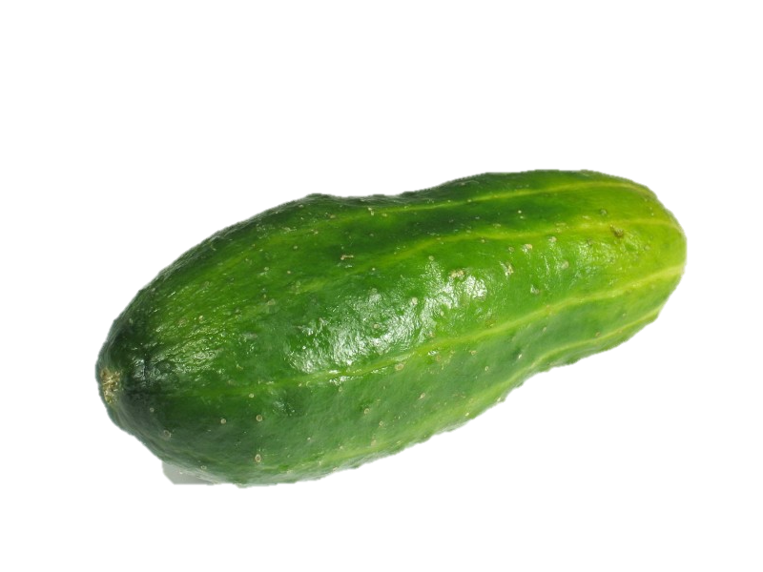
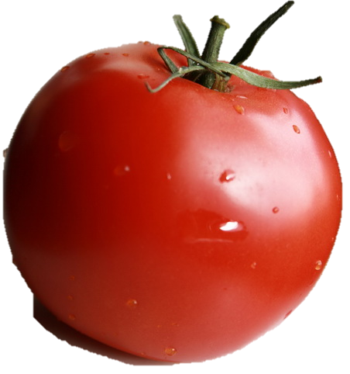

Slide 11
